Slide 1
ToysGroup
Analisi dei Dati e Modelli Predittivi
Giovanni Fercioni

Slide 2
ToysGroup · Vendite e rivenditori 2023–2025
Cosa dicono i dati e dove intervenire
Il fatturato cresce da due anni: +28% nel 2024 e +21% nel 2025
Un rivenditore su quattro smette di ordinare
È possibile individuare in anticipo gran parte dei rivenditori a rischio
Fonti: Task 3c punto 3 (fatturato annuo) · Task 6a punto 1 (quota di churn) · Task 6a punti 2–3 (modello, soglia 0,3)
Notes:
Riferimenti per la verifica:
- +28% e +21%: Task 3c punto 3, totali annuali: 2023 = 145.805,40 €; 2024 = 187.175,00 €; 2025 = 227.095,10 € (187.175,00 / 145.805,40 = +28,4%; 227.095,10 / 187.175,00 = +21,3%).
- Un rivenditore su quattro: Task 6a punto 1, quota di churn 0,237 = 71 su 300 (tabella incrociata del Task 4: 229 restano, 71 churn).
- Individuazione in anticipo: Task 6a punto 2, matrice di confusione con soglia 0,3: 10 churn individuati su 14 nel test (Recall 0,714, Task 6a punto 3).

Slide 3
Il perimetro dell'analisi
Su quali dati si basano le conclusioni
3 anni
1.900
12 prodotti
gennaio 2023 – dicembre 2025
vendite analizzate
in 3 categorie
300
9 paesi
95%
rivenditori
in 3 aree di vendita
delle vendite con importo registrato
Le 100 vendite senza importo (5% del totale di 2.000) sono escluse dai calcoli sul fatturato.
Fonti: Task 1 punto 1 e Task 2 punto 1 (dimensioni dei file) · Task 3a punti 1–2 (dati mancanti) · Task 3c punti 3–4 (periodo)
Notes:
Riferimenti per la verifica:
- 3 anni: Task 3c punto 3, serie mensile di 36 righe (gennaio 2023 – dicembre 2025); Task 3c punto 4, ultima data 2025-12-30; prima vendita 2023-01-01 (Task 3c punto 2).
- 1.900 vendite analizzate: Task 3a punto 2, righe dopo dropna = 1900 (righe prima 2000, rimosse 100).
- 12 prodotti in 3 categorie: Task 1 punto 1 (Products: 12; Categories: 3 - Giochi da tavolo, Giocattoli, Outdoor); Task 2 punto 1, products shape (12, 4).
- 300 rivenditori: Task 2 punto 1, resellers shape (300, 7).
- 9 paesi in 3 aree: Task 1 punto 1 (Regions: 9); Task 2 punto 1, regions shape (9, 3); aree Centro, Nord e Sud Europa (Task 3b punto 2).
- 95% e 100 vendite escluse: Task 3a punto 1, SalesAmount con 100 NaN su 2000 righe (5,0%); Task 3a punto 2, 100 righe rimosse.

Slide 4
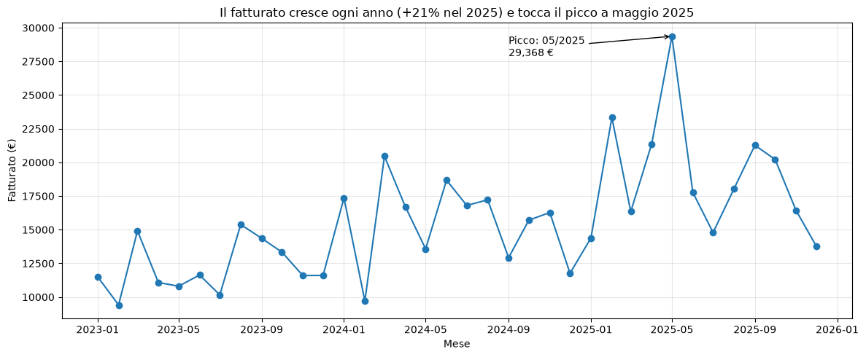
L'azienda cresce: Fatturato mensile, gennaio 2023 – dicembre 2025
fatturato 2023: 145.805 €; fatturato 2024: 187.175 €, +28%; fatturato 2025: 227.095 €, +21%
Mese migliore: maggio 2025 (29.368 €). Forti oscillazioni da un mese all'altro.
Fonti: Task 3c punto 3 (fatturato mensile e annuo) · Task 4 punto 1 (grafico a linee)
Notes:
Riferimenti per la verifica:
- Valori mensili del grafico: Task 3c punto 3, tabella monthly (Revenue per Year, Month).
- Totali annui: Task 3c punto 3: 2023 = 145.805,4 €; 2024 = 187.175,0 €; 2025 = 227.095,1 €. Variazioni: +28,4% e +21,3%.
- Mese migliore: Task 3c punto 3, "Mese con fatturato massimo: 05/2025 → 29368.30 €".
- Oscillazioni: Task 3c punto 3, PctChange da -44,11% (feb 2024) a +110,84% (mar 2024).

Slide 5
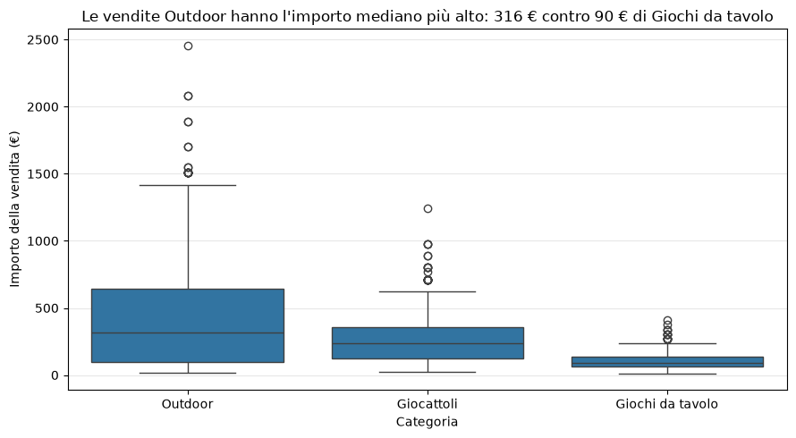
La Categoria più profittevole: Outdoor
Categoria | Fatturato | Quantità | Transazioni
Outdoor | 331.998,40 € | 3.800 | 767
Giocattoli | 174.832,00 € | 3.225 | 644
Giochi da tavolo | 53.245,10 € | 2.416 | 489
Totale | 560.075,50 € | 9.441 | 1.900
La categoria Outdoor guida il fatturato grazie al valore delle vendite (biciclette e monopattino), non solo alla quantità vendute.
Fonti: Task 3b punto 2 (fatturato per categoria) · Task 4 punto 2a (mediane) · Task 7 caso 4 (vendite sopra 500 €)
Notes:
Riferimenti per la verifica:
- Fatturato per categoria: Task 3b punto 2 (e Task 1 punto 3): Outdoor 331.998,4 €; Giocattoli 174.832,0 €; Giochi da tavolo 53.245,1 €; totale 560.075,5 €.
- Quote: 331.998,4/560.075,5 = 59,3%; 174.832/560.075,5 = 31,2%; 53.245,1/560.075,5 = 9,5% (arrotondato a 10%).
- Scontrino medio = fatturato / transazioni (Task 3b punto 2): 331.998,4/767 = 432,9 €; 174.832/644 = 271,5 €; 53.245,1/489 = 108,9 €.
- Mediane: Task 4 punto 2a: Outdoor 316,0; Giocattoli 236,0; Giochi da tavolo 89,5.
- Vendite sopra 500 €: Task 7 caso 4: 292.075,70 € / 560.075,50 € = 52,1%.

Slide 6
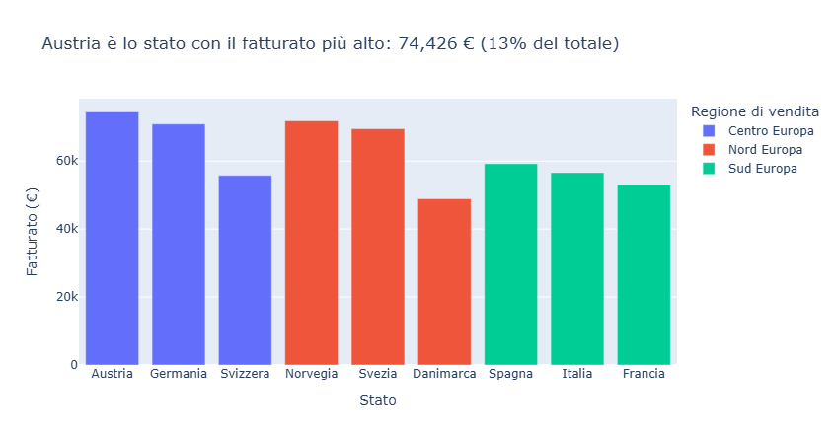
Dove si vende
Fatturato 2023–2025 per paese: mercati equilibrati
Austria prima (13% del totale) grazie al numero di ordini (278), con lo scontrino medio più basso (268 €)
I primi quattro paesi sono vicini: tra 69.000 e 74.000 €
Area di vendita | Fatturato
Centro Europa | 201.062 €
Nord Europa | 190.189 €
Sud Europa | 168.824 €
Fonti: Task 3b punto 2 (fatturato per area) · Task 4 punto 3 (fatturato, transazioni e scontrino per paese)
Notes:
Riferimenti per la verifica:
- Fatturato per paese, transazioni e AvgTicket: Task 4 punto 3, tabella by_state.
- Austria: 74.426,4 € / 560.075,5 € = 13,3%; 278 transazioni; scontrino medio 267,72 € (il più basso).
- Danimarca ultima: 48.904,4 €.
- Aree di vendita: Task 3b punto 2: Centro Europa 201.062,2 €; Nord Europa 190.189,0 €; Sud Europa 168.824,3 €.

Slide 7
Il problema: l'abbandono dei rivenditori
La crescita poggia su una rete che si assottiglia
1 su 4
Rivenditori | Numero | Quota
Continuano a ordinare | 229 | 76%
Smettono di ordinare | 71 | 24%
Totale | 300 | 100%
dei rivenditori smette di ordinare
Un rivenditore "in churn" non riordina da oltre 6 mesi
Ogni rivenditore perso è fatturato futuro che non tornerà: la domanda è chi rischia e perché
Fonti: Task 6a punto 1 (quota di churn) · Task 4 (tabella incrociata del churn)
Notes:
Riferimenti per la verifica:
- Task 6a punto 1: quota di churn totale 0,237.
- Task 4, ulteriori verifiche (pd.crosstab): Churn 0 = 229, Churn 1 = 71, totale 300.
- Definizione di churn: slide di contesto ("Churn = 1 se il rivenditore non riordina da oltre 6 mesi").

Slide 8
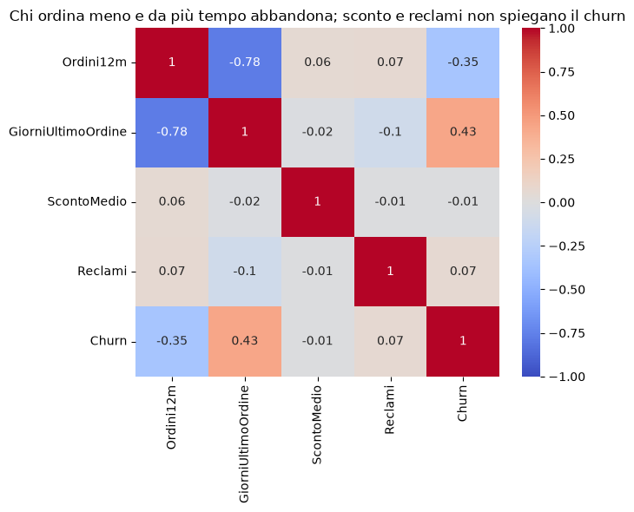
Perché i rivenditori se ne vanno
Lo sconto è identico nei due gruppi: aumentarlo non trattiene i rivenditori
I reclami non fanno una differenza apprezzabile
Fonti: Task 4 punto 2b (heatmap delle correlazioni) e verifiche successive (medie per gruppo)
Notes:
Riferimenti per la verifica:
- Medie per gruppo: Task 4, cella "ulteriori verifiche": Churn 0 → Ordini12m 17,77; GiorniUltimoOrdine 76,93; ScontoMedio 0,13; Reclami 0,96. Churn 1 → 13,58; 133,54; 0,13; 1,13.
- Correlazioni con il churn (Task 4 punto 2b): GiorniUltimoOrdine +0,43; Ordini12m -0,35; ScontoMedio -0,01; Reclami +0,07.
- Il churn non deriva per definizione dai giorni dall'ultimo ordine: nessun rivenditore supera 180 giorni (massimo 180), mentre 71 hanno Churn = 1 (Task 4, ulteriori verifiche).

Slide 9
Perché i rivenditori se ne vanno
Confronto medio tra chi resta e chi abbandona
 | Resta | Abbandona
Giorni dall'ultimo ordine | 77 | 134
Ordini negli ultimi 12 mesi | 17,8 | 13,6
Sconto medio | 13% | 13%
Reclami | 0,96 | 1,13
Il segnale più forte è il tempo dall'ultimo ordine: chi abbandona non ordinava da quasi il doppio dei giorni
Anche la frequenza conta: chi abbandona ordina meno spesso
Fonti: Task 4 punto 2b (heatmap delle correlazioni) e verifiche successive (medie per gruppo)
Notes:
Riferimenti per la verifica:
- Medie per gruppo: Task 4, cella "ulteriori verifiche": Churn 0 → Ordini12m 17,77; GiorniUltimoOrdine 76,93; ScontoMedio 0,13; Reclami 0,96. Churn 1 → 13,58; 133,54; 0,13; 1,13.
- Correlazioni con il churn (Task 4 punto 2b): GiorniUltimoOrdine +0,43; Ordini12m -0,35; ScontoMedio -0,01; Reclami +0,07.
- Il churn non deriva per definizione dai giorni dall'ultimo ordine: nessun rivenditore supera 180 giorni (massimo 180), mentre 71 hanno Churn = 1 (Task 4, ulteriori verifiche).

Slide 10
Chi sono i rivenditori
Quattro segmenti per comportamento d'acquisto
Segmento | Resellers | Ordini12m | Giorni Ultimo Ordine | Revenue | ChurnRate
Dormienti | 74 | 11.00 | 151.19 | 797.68 | 51.35
Clienti di valore in calo | 79 | 14.48 | 124.19 | 2019.67 | 27.85
Regolari | 83 | 19.94 | 44.51 | 1422.53 | 8.43
Top clienti | 64 | 22.20 | 37.56 | 3490.99 | 6.25
Il rischio di abbandono cresce con i giorni dall'ultimo ordine: dal 6% dei Top clienti al 51% dei Dormienti
Fonti: Task 6b punti 2–3 (K-Means con 4 segmenti, profilo e quota di churn) · Fatturato medio = totale 2023–2025 per rivenditore
Notes:
Riferimenti per la verifica:
- Task 6b punto 3, tabella cluster_profile: Top clienti (cluster 1) 64, 22,20, 37,56, 3.490,99, 6,25%; Regolari (2) 83, 19,94, 44,51, 1.422,53, 8,43%; Clienti di valore in calo (0) 79, 14,48, 124,19, 2.019,67, 27,85%; Dormienti (3) 74, 11,00, 151,19, 797,68, 51,35%.
- Numero di segmenti scelto con il metodo del gomito (k = 4): Task 6b punto 2.
- Revenue è il fatturato totale 2023–2025 del rivenditore (Task 6b punto 1).

Slide 11
Uno strumento di allerta
Un modello che segnala in anticipo i rivenditori a rischio
7 su 10
1 su 2
3 su 4
rivenditori in uscita individuati
segnalazioni corrette
volte il modello ordina bene il rischio
Sui 60 rivenditori di verifica, il modello ne segnala 20: 10 abbandonano davvero, 10 sono falsi allarmi
La soglia è stata abbassata per trovare più rivenditori in uscita: da 4 a 10 su 14, accettando più falsi allarmi
Un falso allarme costa al massimo un contatto in più; un rivenditore perso costa tutto il suo fatturato futuro
Fonti: Task 6a punti 2–3 (matrice di confusione e metriche con soglia 0,3) · Task 6a AUC
Notes:
Riferimenti per la verifica:
- Task 6a punto 2, matrice di confusione con soglia 0,3: veri negativi 36, falsi positivi 10, falsi negativi 4, veri positivi 10 (14 churn nel test di 60).
- Task 6a punto 3: soglia 0,3 → Recall 0,714 (7 su 10), Precision 0,5 (1 su 2); soglia 0,5 → Recall 0,286 (4 su 14).
- Task 6a AUC: test 0,761 (circa 3 su 4).
- Il confronto dei costi è un'ipotesi indicata dalla traccia (riquadro "Da ricordare"): il dataset non contiene i costi.

Slide 12
Cosa aspettarsi nei prossimi mesi
Stima della tendenza per il primo trimestre 2026
21.835 €
22.138 €
22.442 €
gennaio 2026
febbraio 2026
marzo 2026
La tendenza di fondo è una crescita di circa 300 € al mese, sopra la media mensile del 2025 (circa 18.900 €)
Attenzione: il fatturato del singolo mese oscilla molto e il modello non riesce a prevederlo con precisione
Questi valori indicano il livello atteso, utile per obiettivi e budget, non una previsione mese per mese
Fonti: Task 5 punto 3 (coefficiente e previsione con il modello semplice) · Task 5 approfondimento (validazione incrociata)
Notes:
Riferimenti per la verifica:
- Previsioni: Task 5 punto 3 (opzionale): MonthIndex 37, 38, 39 → 21.834,88 €; 22.138,46 €; 22.442,04 €.
- Crescita mensile: coefficiente di MonthIndex nel modello semplice = 303,577 (Task 5 punto 3).
- Media mensile 2025: 227.095,1 / 12 = 18.924,6 € (Task 3c punto 3).
- Affidabilità: R² test del modello semplice = -1,879 (Task 5 punto 3); validazione cronologica, R² medio = -1,04 (Task 5 approfondimento).

Slide 13
Raccomandazioni
Quattro azioni che discendono dai risultati
1. Monitorare ogni mese giorni dall'ultimo ordine e frequenza
Sono i due segnali che anticipano l'abbandono
2. Contattare per primi i Clienti di valore in calo
Il segmento che mette a rischio più fatturato
3. Non puntare sugli sconti per trattenere i rivenditori
Lo sconto medio è identico tra chi resta e chi abbandona
4. Proteggere la linea Outdoor
Vale il 59% del fatturato: una dipendenza da presidiare
Fonti: Task 4 punto 2b e Task 6a (segnali di abbandono) · Task 6b punto 3 (segmenti) · Task 3b punto 2 (categorie)
Notes:
Riferimenti per la verifica:
- Azione 1: medie per gruppo e correlazioni del Task 4; modello del Task 6a.
- Azione 2: stima della slide 9, da Task 6b punto 3.
- Azione 3: ScontoMedio 0,13 in entrambi i gruppi; correlazione con il churn -0,01 (Task 4).
- Azione 4: Outdoor 59,3% del fatturato (Task 3b punto 2).

Slide 14
Limiti e prossimi passi
Cosa servirebbe per andare oltre
Costi delle azioni di fidelizzazione: oggi il confronto tra falsi allarmi e rivenditori persi è solo qualitativo
Motivi dell'abbandono: i dati dicono chi abbandona, non perché
Storico più lungo: con 36 mesi il fatturato mensile non è prevedibile con precisione
Dati completi: il 5% delle vendite non riporta l'importo ed è escluso dall'analisi
Fonti: Task 6a punto 2 (confronto dei costi) · Task 5 approfondimento (validazione incrociata) · Task 3a punto 1 (dati mancanti)
Notes:
Riferimenti per la verifica:
- Costi non presenti nel dataset: Task 6a punto 2 (nota sull'ipotesi della traccia).
- Previsione mensile poco affidabile: Task 5 approfondimento, validazione cronologica con R² medio negativo.
- Dati mancanti: Task 3a punto 1, SalesAmount 100 NaN su 2000 (5,0%).

Slide 15
Grazie per l’attenzione

